Slide 1
XXII Международная конференция «Иссык-Куль: Библиотеки и демократизация общества»
Тема: «Роль библиотек в инновационном развитии Кыргызской Республики» г. Чолпон-Ата, 1 – 5 октября 2024 г.
Ассоциация электронных библиотек:
инновационная деятельность и ее результаты
Насцмкуль Сайманкулова Мамутова
Президент Ассоциации электронных библиотек
Директор Научной библиотеки КГТУ им. И. Раззакова
Tел. +996 (312) 54 51 74 (раб.); +996 (705) 39 65 87 (моб.)
Эл.почта: asya_mamutova@mail.ru

Slide 2

АССОЦИАЦИЯ КИРЛИБНЕТ =
АССОЦИАЦИЯ ЭЛЕКТРОННЫХ БИБЛИОТЕК
Ассоциация электронных библиотек была зарегистрирована в 2009 году как Объединение юридических лиц «Ассоциация КИРЛИБНЕТ»,
в рамках проекта ТЕМПУС «Обмен библиотечно-информационными ресурсами между университетскими библиотеками. КИРЛИБНЕТ»
при финансовой поддержке Генеральной дирекции по образованию и культуре Европейской комиссии.
Учредителями АЭБ стали ЖаГУ им. Б. Осмонова, КГТУ им. И. Раззакова и ЫГУ им. К. Тыныстанова.
В 2011 году «Ассоциация КИРЛИБНЕТ» была перерегистрирована в «Ассоциацию электронных библиотек (АЭБ)».

Slide 3


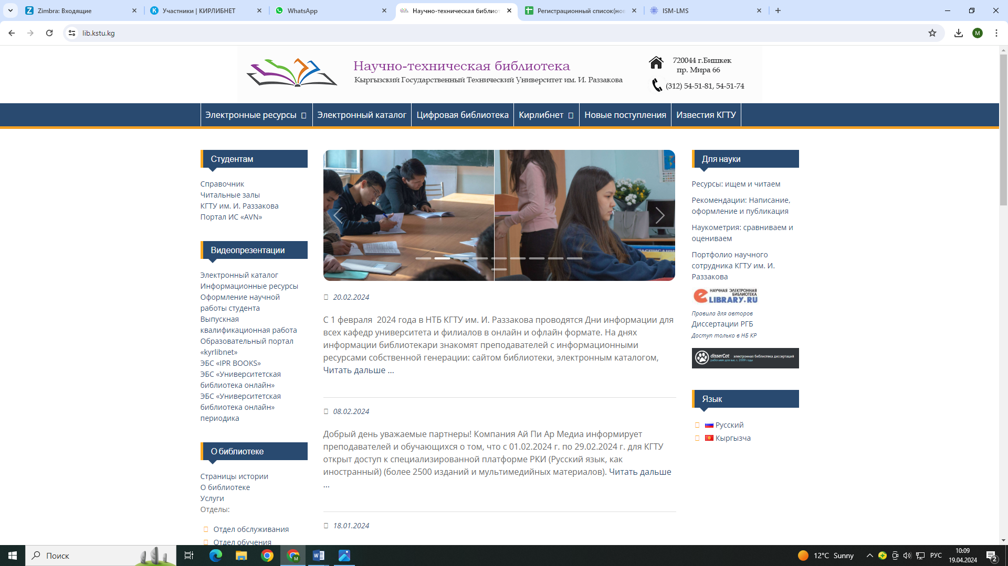
























БИБЛИОТЕКИ-ЧЛЕНЫ АЭБ

Slide 4

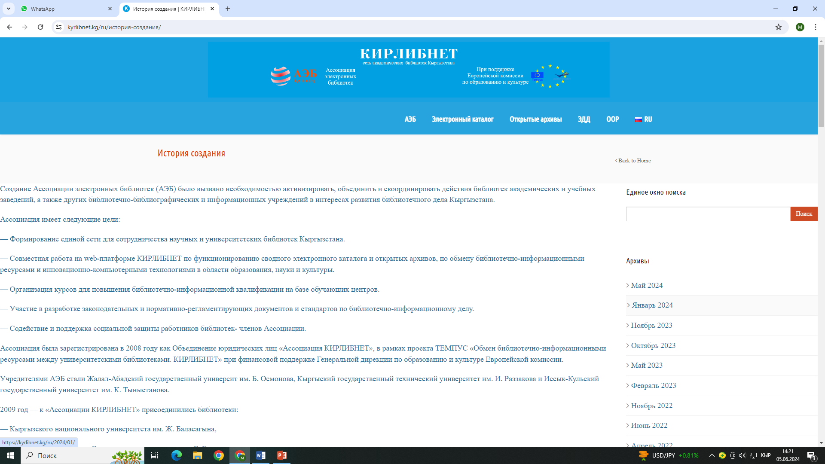
ВЭБ-ПЛАТФОРМА КИРЛИБНЕТ
(https://kyrlibnet./)

Slide 5
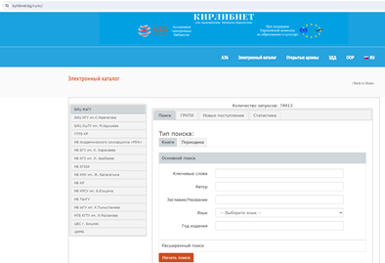
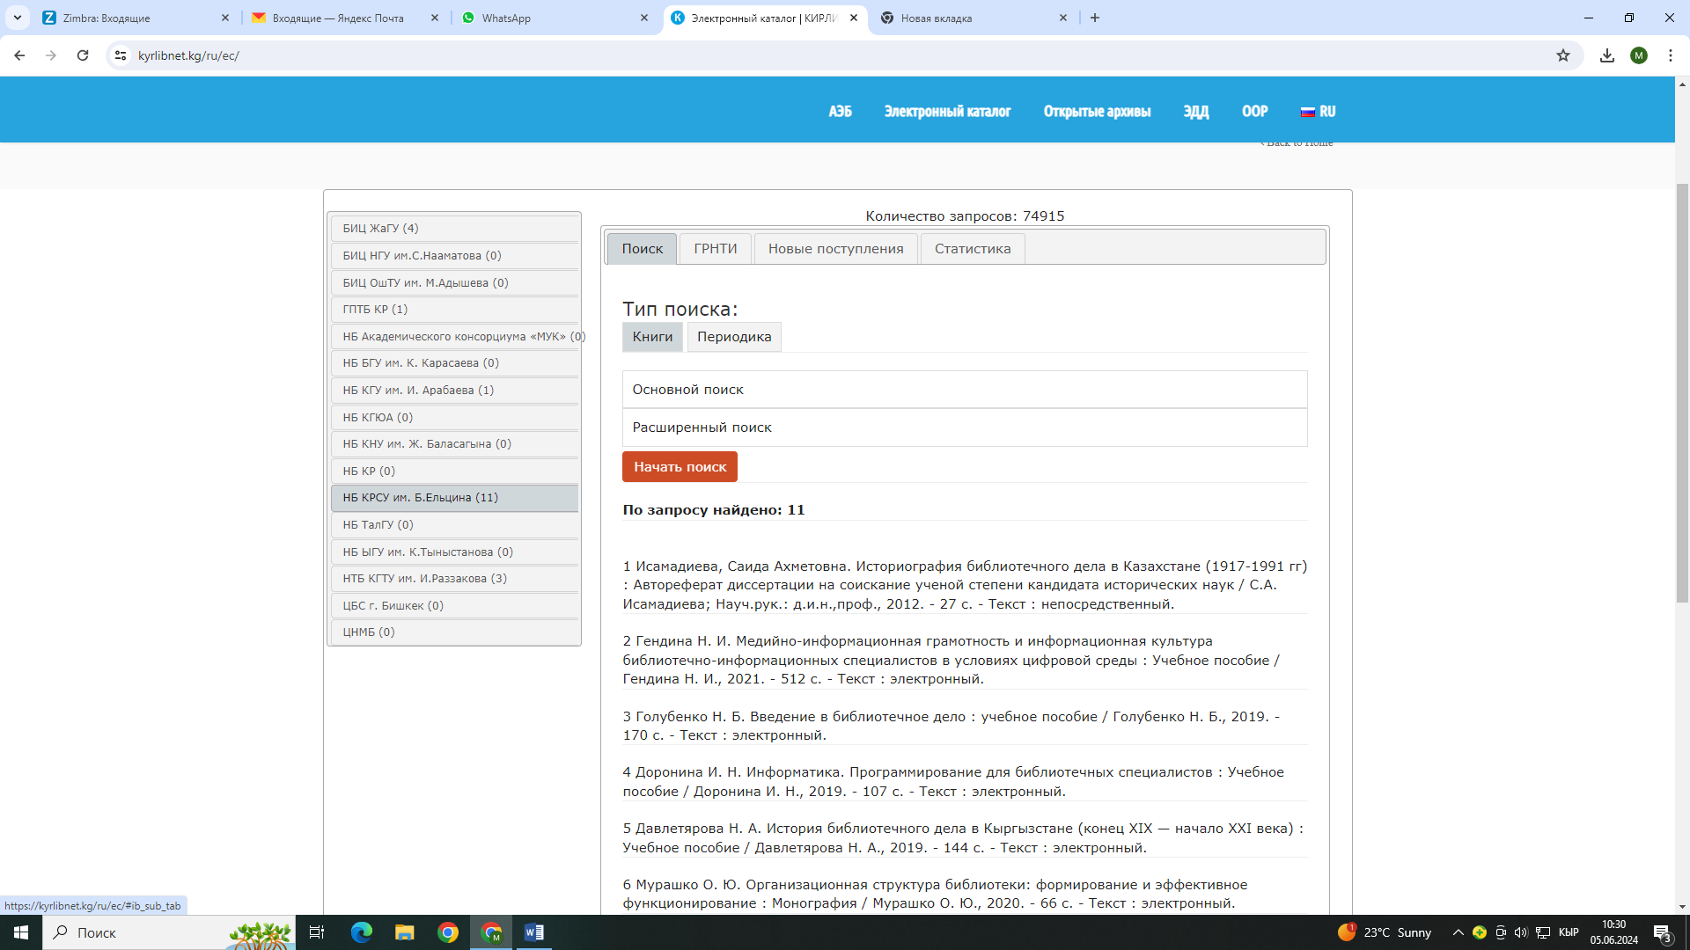
ЭЛЕКТРОННЫЕ КАТАЛОГИ
(https://kyrlibnet.kg/ru/ec/)

Slide 6
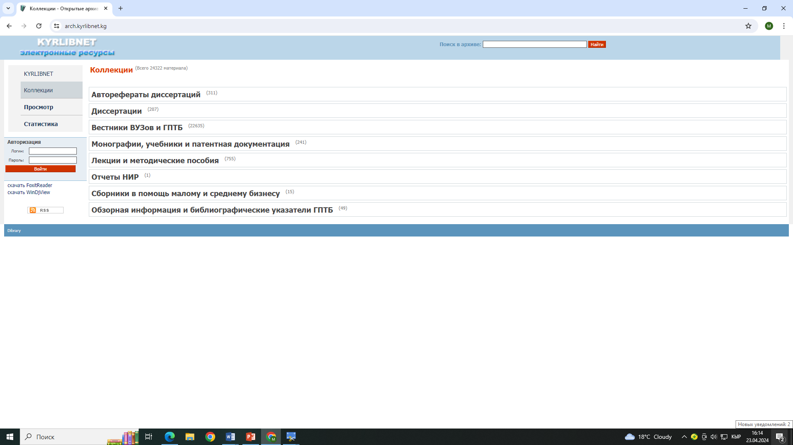
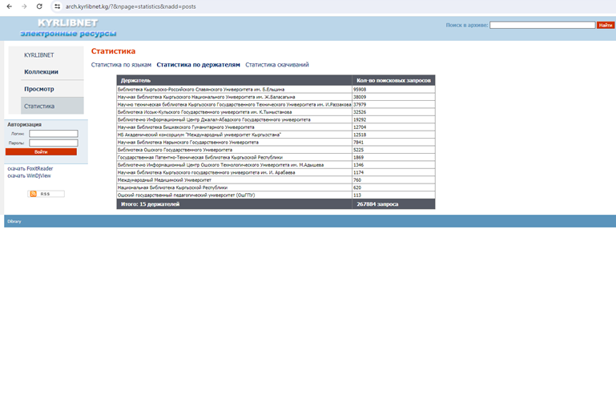
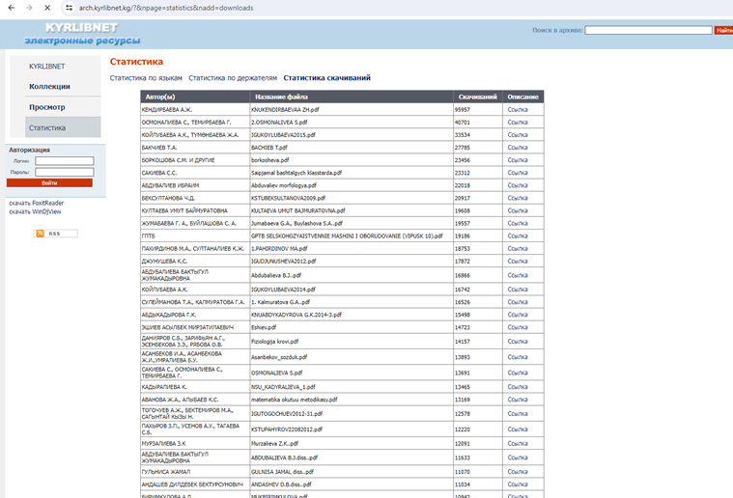
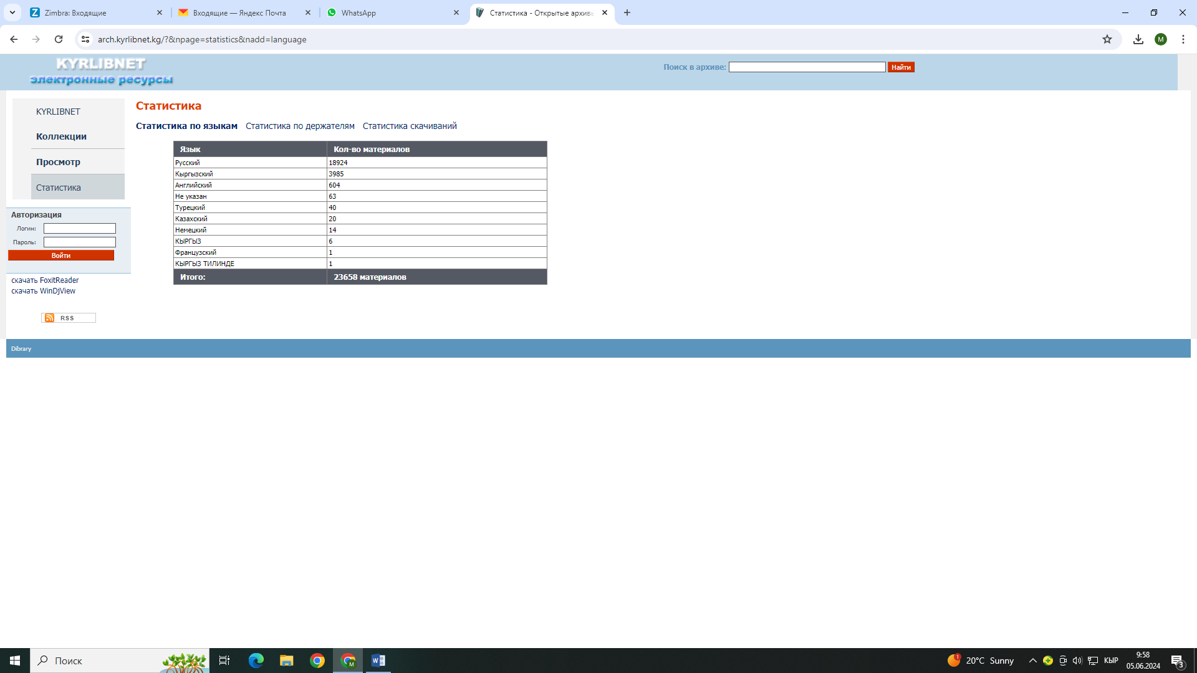
ОТКРЫТЫЕ АРХИВЫ
(https://arch.kyrlibnet.kg/)

Slide 7
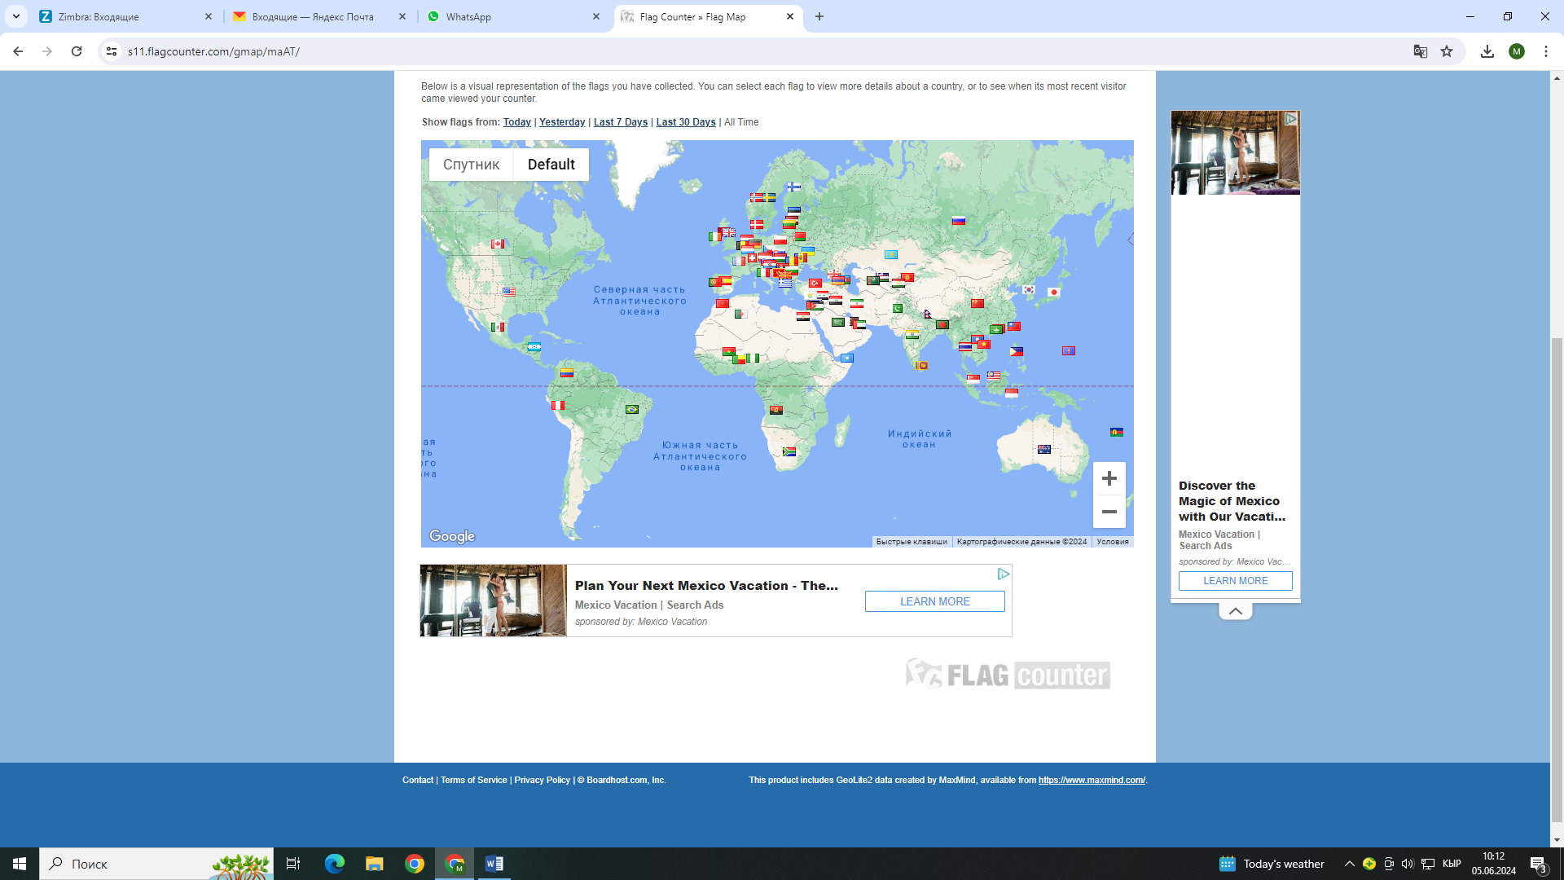
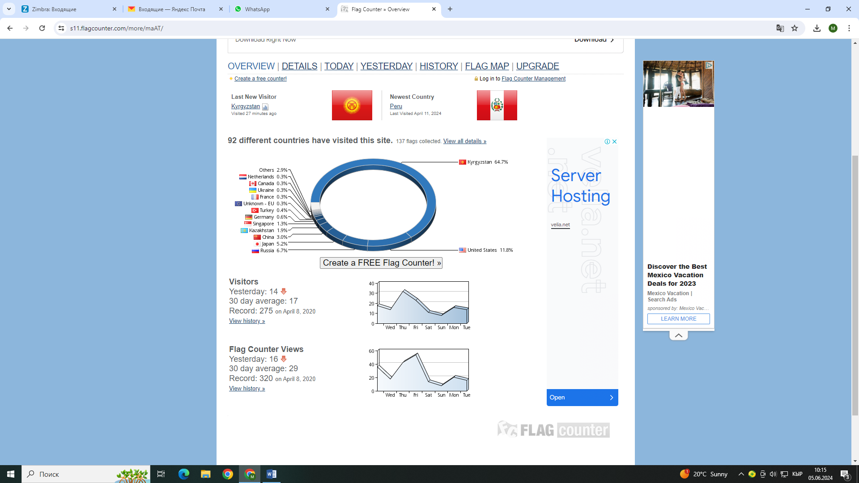
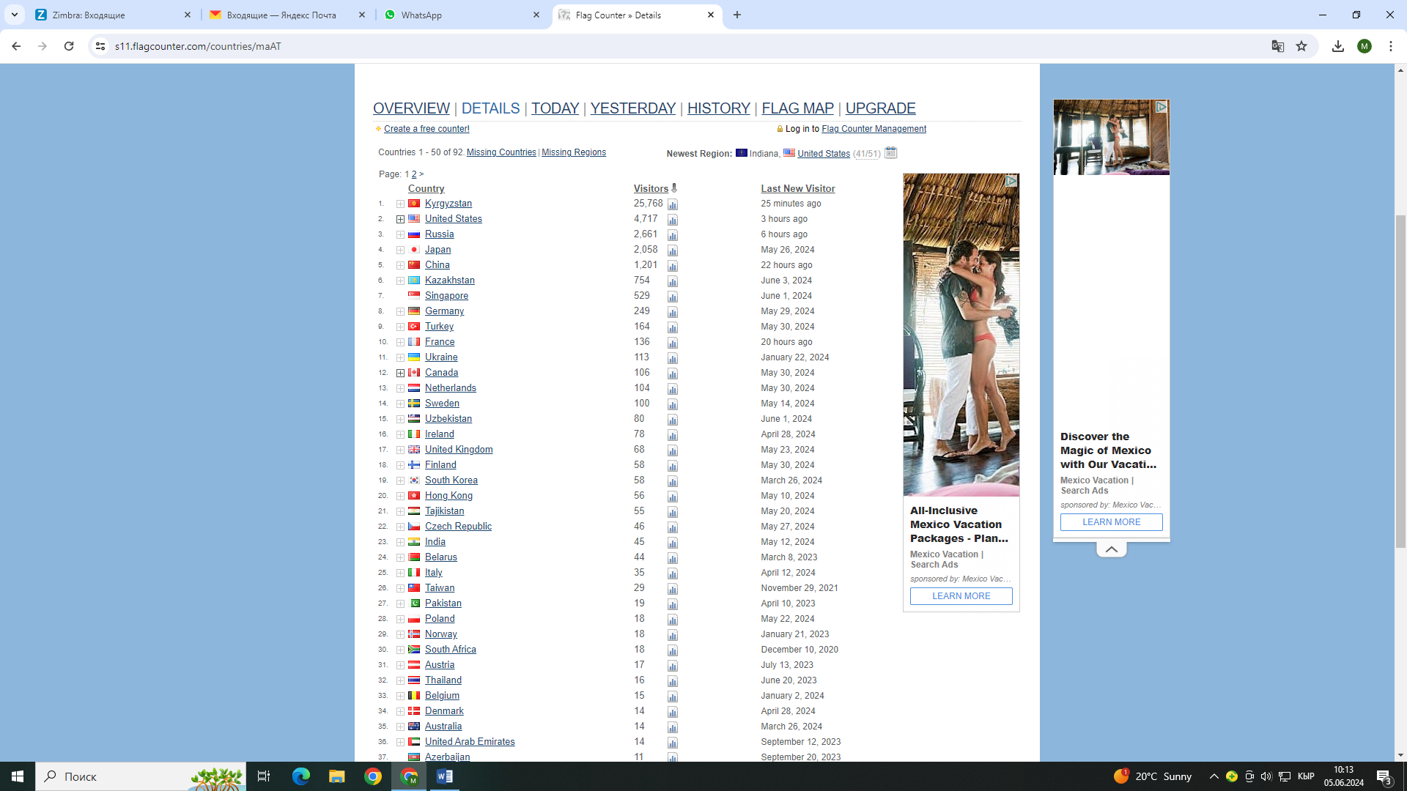
АКТУАЛЬНОСТЬ ООР
(https://kyrlibnet.kg/)

Slide 8
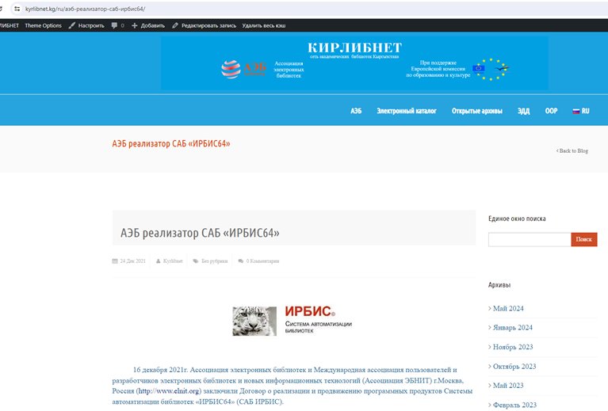
АЭБ – РЕАЛИЗАТОР САБ «ИРБИС64+»

Slide 9
ИННОВАЦИИ В ОБРАЗОВАНИИ
Дата проведения | Название мероприятия | Количество участников
3 - 4 июня 2024г. | Практические и информационные занятия по технологиям работы в Системе ИРБИС для каталогизаторов, комплектаторов, IT-специалистов и сотрудников отделов обслуживания ( офф-лайн и он-лайн) | 92 сотрудника библиотек-членов АЭБ
26 января 2024 г. | Семинар: Электронные и печатные ресурсы для библиотек АЭБ | 55 сотрудников библиотек –членов АЭБ
Июль - Август 2022г. | Курсы по организации методической, технологической и технической поддержке продуктов и сервисных услуг ЭБНИТ/ИРБИС (он-лайн) | 98 сотрудников библиотек- членов АЭБ
28 октября 2022г. | Тренинг: Impluse CA: продукты, инструменты и сервисные услуги, наукометрические технологии в библиотечном деле (офф-лайн и он-лайн) | 49 сотрудников вузовских и публичных библиотек г. Бишкек и регионов Кыргызстана
11 ноября - 20 декабря 2022г. | Цикл обучающих курсов по технологиям работы в САБ ИРБИС 64+ (он-лайн ) | 84 сотрудника вузовских библиотек г. Бишкек и регионов Кыргызстана
1 июля - 28 августа 2022г. | Цикл обучающих курсов по технологиям работы в САБ ИРБИС 64+ (он-лайн ) | 16 сотрудников вузовских библиотек г. Бишкек и регионов Кыргызстана
22 апреля 2022г. | Тренинг: Электронная библиотека Grebennikon: контент и сервисные услуги. Особенности работы с базами данных научного цитирования (офф-лайн и он-лайн) | 200 сотрудников вузовских и публичных библиотек г. Бишкек и регионов Кыргызстана
15 февраля - 13 марта 2022г. | Тренинг: Применение IT технологий в библиотечном деле (он-лайн) | 32 сотрудника библиотеки Ошского государственного университета
7 - 8 декабря 2021г. | Тренинг: Опыт внедрения современных международных принципов и стандартов организации информации. Управлени данными (он-лайн) | 18 сотрудников вузовских библиотек г. Бишкек и регионов Кыргызстана
23 сентября 2021г. | Семинар: Современные REID технологии для библиотек (он-лайн) | 46 сотрудников вузовских библиотек г. Бишкек и регионов Кыргызстана
2 января 2021г. | Семинар: ЭБС IPR BOOKS: новые форматы образовательного процесса, инструмент дистанта и оперативной подготовки РПД (он-лайн) | 246 преподавателей и библиотечных сотрудников вузов КНУ им. Ж. Баласагына и КРСУ им. Б. Н. ельцина

Slide 10
ПРОДВИЖЕНИЕ ФУНКЦИЙ БИБЛИОТЕК В ОБЩЕСТВЕ
Декабрь, 2021г.
Вэбинар «Медийная и информационная грамотность современного библиотечного специалиста»
для 80 библиотекарей Кыргызстана.

Slide 11
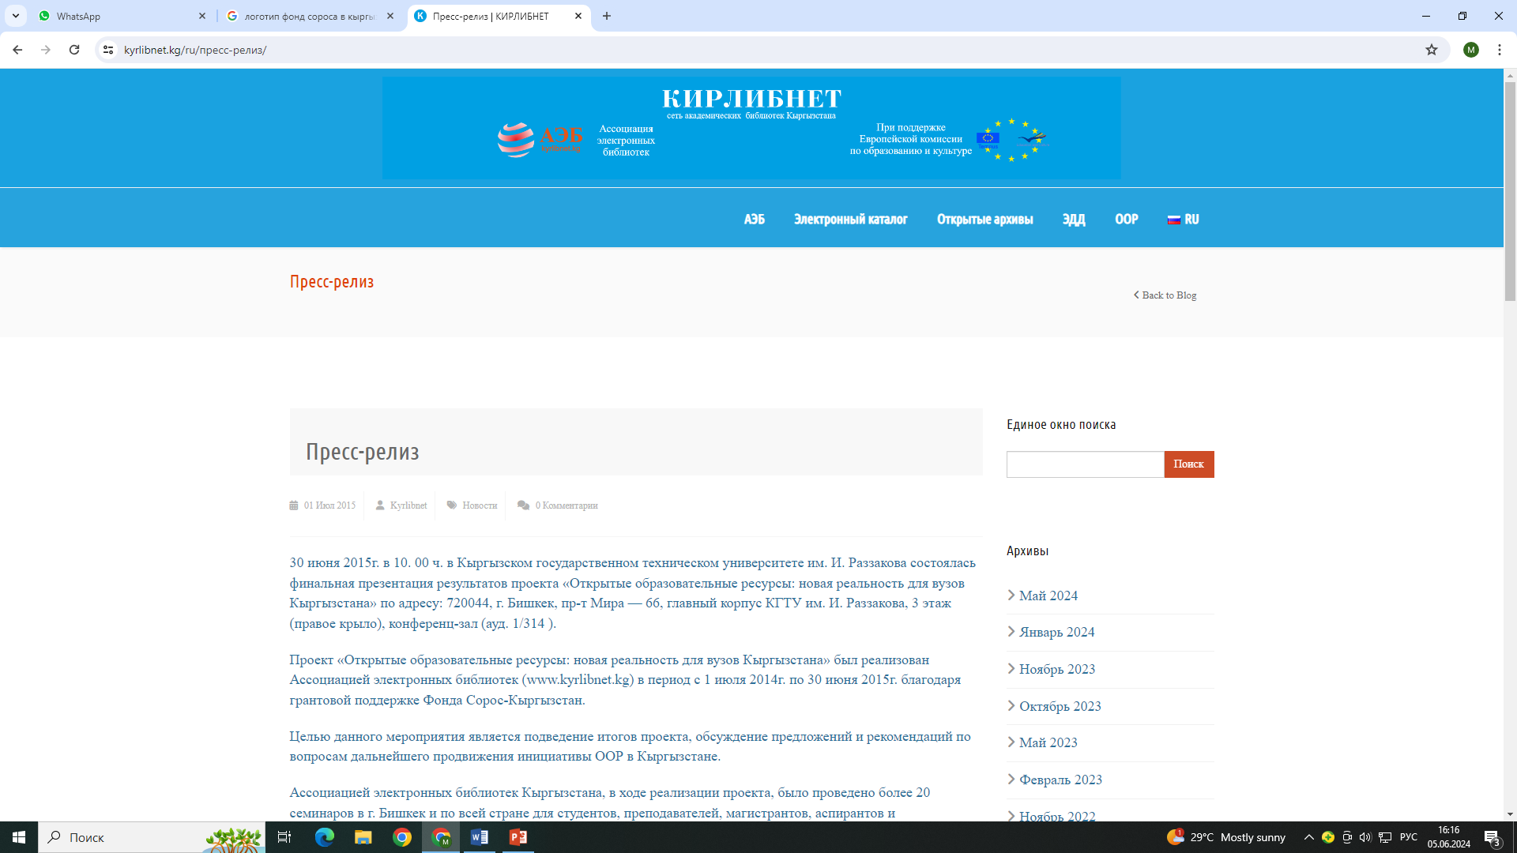
ПРОЕКТНАЯ ДЕЯТЕЛЬНОСТЬ АЭБ

Slide 12
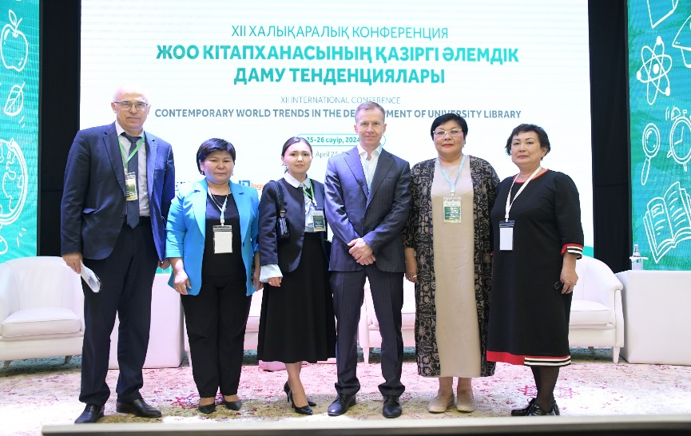
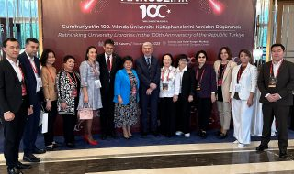
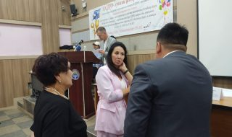
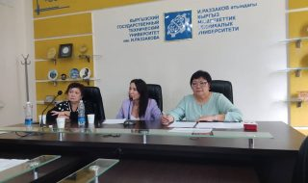
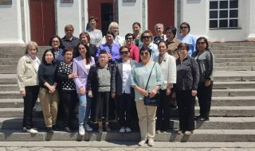
МЕЖДУНАРОДНОЕ СОТРУДНИЧЕСТВО АЭБ
Апрель 2024г. XII Международная конференция
«Современные мировые тенденции развития вузовской библиотеки»,
г. Алмата, Казахстан
Ноябрь, 2023г. Международная конференция ANKOSLink
«Переосмысление университетских библиотек к 100-летию Республики Турция», г. Анталья, Турция
Май 2023г. Международное сотрудничество АЭБ и IPR MEDIA в сфере цифровизации образовательных и библиотечных технологий, г. Бишкек, Кыргызстан

Slide 13
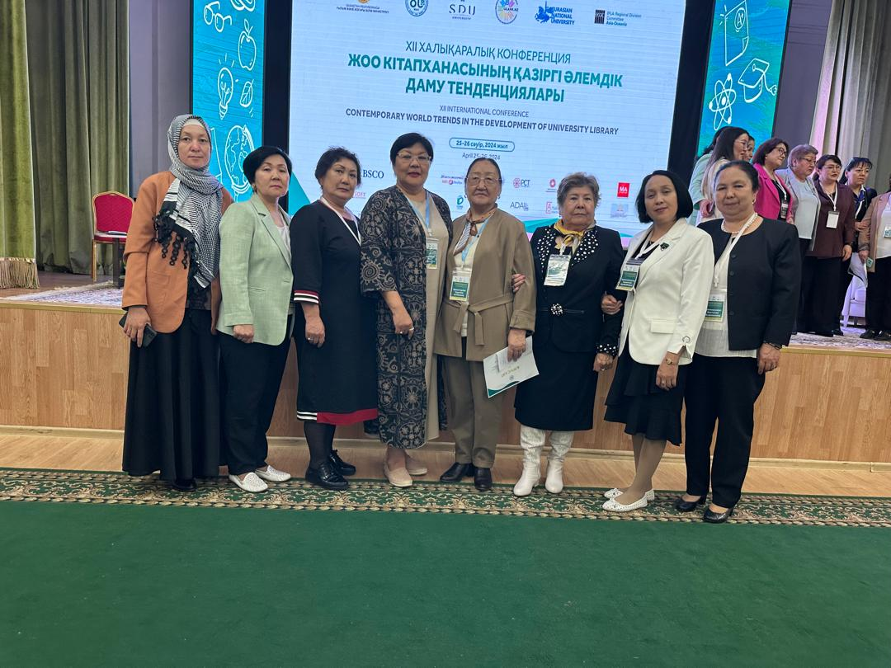
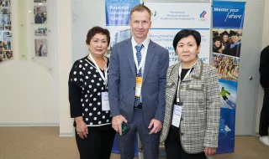

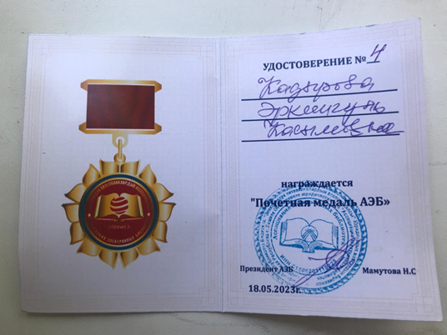

СОЦИАЛЬНАЯ ПОДДЕРЖКА БИБЛИОТЕК-ЧЛЕНОВ АЭБ
Апрель 2024г.
XII Международная конференция «Современные мировые тенденции развития вузовской библиотеки», г. Алмата, Казахстан
Май 2023г. «Почетная медаль АЭБ», г. Бишкек, Кыргызстан

Slide 14
ЗАКЛЮЧЕНИЕ
Основные результаты за 15 лет деятельности АЭБ:
сформировано стабильное и единое библиотечное сообщество;
реагирование на современные библиотечные вызовы и возможности;
формирование электронных ресурсов на вэб-платформе КИРЛИБНЕТ и предоставление доступа для размещений ООР всем заинтересованным библиотечным организациям;
организация обучения и содействие профессиональному развитию на всех образовательных уровнях;
профессиональный, финансовый и человеческий потенциал для дальнейшего развития на национальном и международном библиотечно-информационном пространстве.

Slide 15
БЛАГОДАРЮ ВСЕХ ЗА ВНИМАНИЕ!
Мая Кадыракуновна Джаилканова
Исполнительный директор Ассоциации электронных библиотек
Заведующая библиотекой Международной Высшей Школы Медицины
Tел. +996 (312) 65 06 48 (раб.); +996 (550) 26 30 65 (моб.)
Эл.почта:djail14@yandex.ru; library@ism.edu.kg

